Slide 1


HƯỚNG DẪN ASM MÔN KỸ NĂNG LÀM VIỆC^{(*)}
(*) Cách thức thực hiện & trình bày dự án
GV: Nguyễn Khánh Ly
[P]: 0908387543
[M]: lynk18@fe.edu.vn
Lưu ý file này mang tính tham khảo, các em cần sáng tạo dựa trên phong cách và năng lực riêng của nhóm

Slide 2
GIỚI THIỆU TỔNG QUAN DỰ ÁN
Dự án môn học nhằm giúp cho mỗi học viên trải nghiệm trọn vẹn quá trình làm việc nhóm cũng như thực hành sử dụng một số kỹ năng, và thông qua bối cảnh là nhóm có một nhiệm vụ làm một sản phẩm có thật.
Một vài gợi ý sản phẩm: Thiết kế một phần mềm, làm một mô hình (sản phẩm có thật), một chiến dịch truyền thông, tổ chức kinh doanh nhỏ, tổ chức sự kiện vì cộng đồng, dự án bảo vệ môi trường, lan tỏa văn hóa đọc, dự án lan tỏa tri thức, video truyền cảm hứng, phim ngắn có ý nghĩa...(Chú ý không gây ảnh hưởng xấu đến môi trường và các sinh vật)
Notes:
5 TIÊU CHÍ ĐÁNH GIÁ DỰ ÁN:
1. Đánh giá tính khả thi: Cần đánh giá thời gian - nhân lực - tài lực - vật lực có đủ để thực hiện dự án hay không?
2. Đánh giá tính đáp ứng: Sản phẩm tạo ra là hữu hình hay vô hình có góp phần giải quyết một vấn đề gì đó không?
3. Đánh giá tính mới lạ: Đánh giá sản phẩm đã có người thực hiện hay chưa (nếu có số liệu thì tốt).
4. Tính cộng đồng: Sức lan tỏa của dự án đến một nhóm cộng đồng nào đó. Để đánh giá được tiêu chí này cần có đối tượng mục tiêu - số lượng muốn lan tỏa.
5. Tính đo lường: Có thể dùng các chỉ số, các công cụ đo lường sản phẩm đầu ra không?

Slide 3
GỢI Ý CÁC LOẠI DỰ ÁN
4. Môi trường
5. Thiện nguyện
6. Bán hàng
1. Chuyên ngành
2. Truyền thông
3. Workshop/sự kiện
7. Phim
Notes:
1. Dự án quản lý và vận chuyển hàng từ thiện
Nhóm sinh viên lên kế hoạch thu gom đồ từ thiện, phân loại, đóng gói, sắp xếp vận chuyển đến nơi cần.
Gồm các bước: lập kế hoạch thu gom – dự trù chi phí – phân công nhân sự – báo cáo kết quả.
2. Khảo sát logistics tại doanh nghiệp địa phương
Liên hệ với một công ty giao nhận, kho bãi hoặc siêu thị.
Thực hiện khảo sát quy trình logistics, phỏng vấn nhân viên.
Tổng hợp thành báo cáo phân tích thực trạng & đề xuất cải tiến.
3. Tổ chức sự kiện trong trường (logistics cho sự kiện)
Ví dụ: tổ chức hội thảo nghề nghiệp hoặc hội chợ việc làm.
Sinh viên sẽ chịu trách nhiệm lên kế hoạch, phân công nhóm phụ trách hậu cần (vận chuyển, sắp xếp thiết bị, điều phối nhân sự, tiếp đón khách).
Đây cũng là môi trường logistics thực tế ở quy mô nhỏ.

Slide 4

Các bước xây dựng ý tưởng dự án
Bước 1: Tìm các vấn đề của nhóm đối tượng cụ thể
Ví dụ:
- Người cao tuổi gặp khó khăn khi tìm thông tin dịch vụ hỗ trợ => xây dựng app để hỗ trợ
- Sinh viên muốn làm hoạt động thiện nguyện nhưng không biết tìm chương trình ở đâu => Xây dựng web để tra cứu các chương trình thiện nguyện

Slide 5
Các bước xây dựng ý tưởng dự án
Bước 2: Chọn vấn đề để giải quyết
- Từ 3-5 vấn đề cộng đồng đã tìm, tiến hành đánh giá vấn đề để tìm ra vấn đề đáng giải quyết.
- Các câu hỏi cần trả lời:
  1. Có nhiều người cần giải quyết không?
  2. Mức độ ảnh hưởng có lớn không?
  3. Chuyên môn có thể giúp gì?
  4. Nhóm có đủ khả năng làm không?

Slide 6
Các bước xây dựng ý tưởng dự án
Bước 3: Xác định “vấn đề này có thật không?”
Thực hiện khảo sát nhanh với 5 - 10 người thuộc đối tượng thụ hưởng.
Các câu hỏi gợi ý để xác định vấn đề:
  1. Bạn có từng gặp khó khăn này chưa?
  2. Khi gặp rồi bạn thường làm gì?
  3. Điều gì khiến bạn thấy bất tiện nhất?
  4. Vấn đề này ảnh hưởng thế nào đến bạn?
  5. Mong muốn điều gì để việc này trở nên tốt hơn?

Slide 7
Các bước xây dựng ý tưởng dự án
Bước 4: Xác định nhu cầu thật sự của người dùng
Xác định các vấn đề sau:
+ Who: Họ là ai? Họ đang gặp phải khó khăn gì?
+ Why: Tại sao vấn đề khó khăn này lại tồn tại?
+ What: Họ thật sự cần điều gì?

Slide 8
Các bước xây dựng ý tưởng dự án
Bước 4: Xác định nhu cầu thật sự của người dùng
Ví dụ:
+ Who: Sinh viên FPT Polytechnic muốn thiện nguyện. Khó khăn là không biết tìm thông tin hoạt động ở đâu.
+ Why: Vì thông tin nằm rải rác nhiều nơi.
+ What: Họ cần một cách dễ dàng để tìm hoạt động thiện nguyện phù hợp.

Slide 9
Các bước xây dựng ý tưởng dự án
Bước 5: Liệt kê các giải pháp có thể có
Trả lời các câu hỏi sau:
+ Chúng ta giải quyết nhu cầu này bằng cách nào?
+ Nếu dùng chuyên môn thì sản phẩm/giải pháp có thể là gì?
+ Có cách nào khác ngoài ý tưởng đầu tiên không?

Slide 10
Các bước xây dựng ý tưởng dự án
Bước 6: Chọn ra giải pháp phù hợp nhất
Tính khả thi: có khả năng thực hiện (vừa sức)
Tính đáp ứng: có góp phần giải quyết vấn đề
Tính mới lạ: trước giờ không có hoặc ít người thực hiện
Tính cộng đồng: lan toả thông điệp để nhiều người biết đến
Tính đo lường: có thể đo lường hoặc thấy được kết quả đầu ra
Notes:
5 TIÊU CHÍ ĐÁNH GIÁ DỰ ÁN:
1. Đánh giá tính khả thi: Cần đánh giá thời gian - nhân lực - tài lực - vật lực có đủ để thực hiện dự án hay không?
2. Đánh giá tính đáp ứng: Sản phẩm tạo ra là hữu hình hay vô hình có góp phần giải quyết một vấn đề gì đó không?
3. Đánh giá tính mới lạ: Đánh giá sản phẩm đã có người thực hiện hay chưa (nếu có số liệu thì tốt).
4. Tính cộng đồng: Sức lan tỏa của dự án đến một nhóm cộng đồng nào đó. Để đánh giá được tiêu chí này cần có đối tượng mục tiêu - số lượng muốn lan tỏa.
5. Tính đo lường: Có thể dùng các chỉ số, các công cụ đo lường sản phẩm đầu ra không?

Slide 11
Ví dụ:
Vấn đề là sinh viên muốn tham gia thiện nguyện nhưng không tìm được chương trình phù hợp. Nhu cầu là cần một nơi tập trung thông tin thiện nguyện rõ ràng, dễ tìm. Giải pháp có thể nghĩ tới là một website hoặc trang tổng hợp các hoạt động thiện nguyện uy tín, có bộ lọc theo thời gian, địa điểm, yêu cầu, kèm thông tin đăng ký minh bạch.
Notes:
5 TIÊU CHÍ ĐÁNH GIÁ DỰ ÁN:
1. Đánh giá tính khả thi: Cần đánh giá thời gian - nhân lực - tài lực - vật lực có đủ để thực hiện dự án hay không?
2. Đánh giá tính đáp ứng: Sản phẩm tạo ra là hữu hình hay vô hình có góp phần giải quyết một vấn đề gì đó không?
3. Đánh giá tính mới lạ: Đánh giá sản phẩm đã có người thực hiện hay chưa (nếu có số liệu thì tốt).
4. Tính cộng đồng: Sức lan tỏa của dự án đến một nhóm cộng đồng nào đó. Để đánh giá được tiêu chí này cần có đối tượng mục tiêu - số lượng muốn lan tỏa.
5. Tính đo lường: Có thể dùng các chỉ số, các công cụ đo lường sản phẩm đầu ra không?

Slide 12
Ví dụ:
- Tính khả thi 4/5
- Tính đáp ứng 4/5
- Tính mới lạ 3/5
- Tính cộng đồng 5/5
- Tính đo lường 4/5.
=> Tổng 20/25 điểm
Giải thích tại sao lại đưa ra điểm chấm như thế?

Slide 13
Các bước xây dựng ý tưởng dự án
Bước 7: Viết mô tả dự án
- Tên dự án
- Lý do chọn
- Mô tả dự án
- Mục tiêu dự án
- Đối tượng thụ hưởng
- Kết quả dự kiến

Slide 14
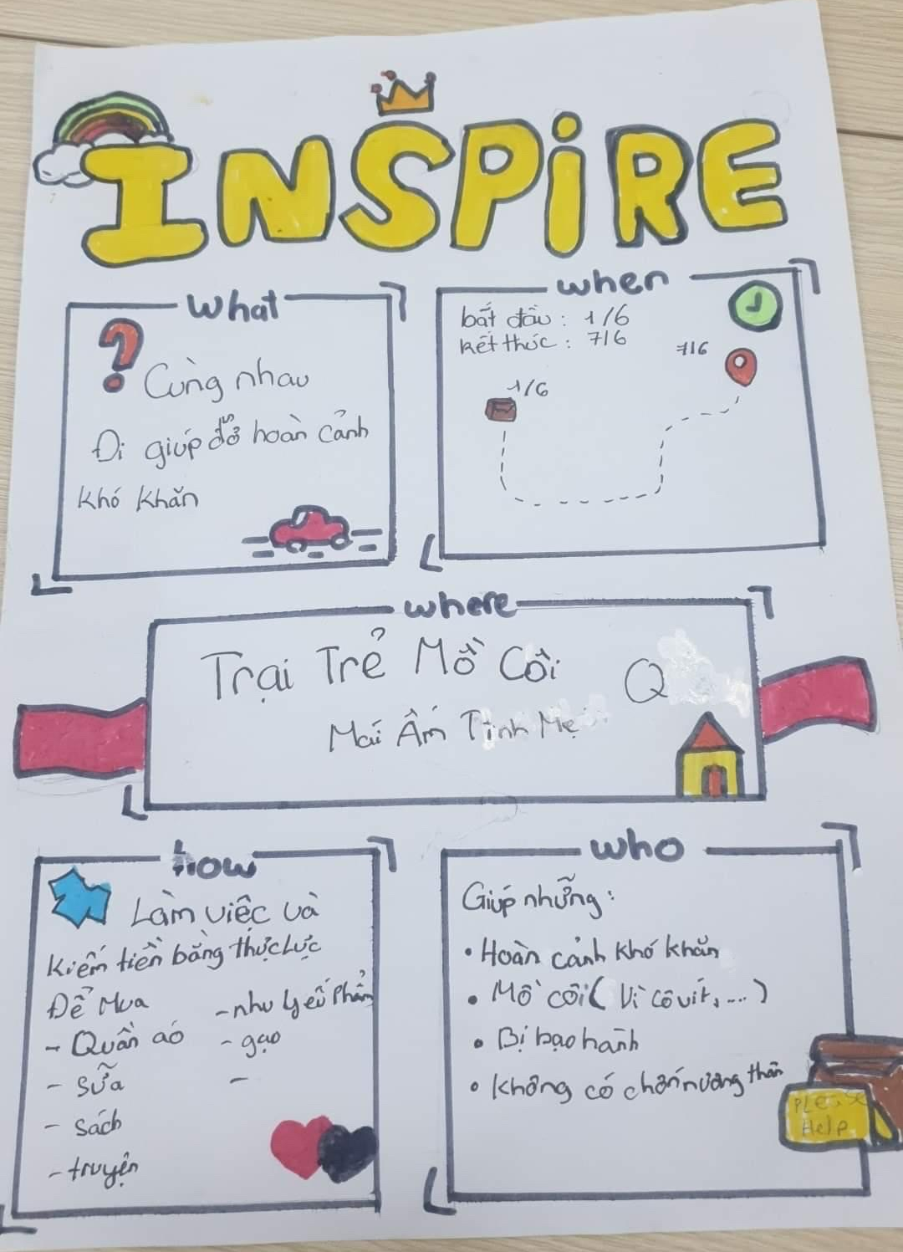
Ý tưởng dự án
Dựa trên 5W1H để xác định:
- What: Chúng ta sẽ làm gì? (Sản phẩm và Mục tiêu)
- Who: DA phục vụ cho ai? (Đối tượng thụ hưởng)
- Why: Tại sao chúng ta phải làm dự án này? Mục đích dự án? (Lý do đưa ra ý tưởng)
- When: Dự án kéo dài bao lâu? Khi nào bắt đầu và khi nào kết thúc?
- Where: Chúng ta sẽ làm dự án ở đâu?
- How: Chúng ta sẽ làm dự án này như thế nào?

Slide 15
CẤU TRÚC TRÌNH BÀY DỰ ÁN – BẢO VỆ ASM
I. Tổng quan về dự án & cách thức hoạt động của nhóm:
1. Thông tin nhóm:
- Tên nhóm, ý nghĩa.
- Nội quy nhóm.
2. Thành viên thực hiện dự án:
- Họ tên
- Ưu nhược điểm từng thành viên
3. Thông tin dự án:
- Tên dự án
- Lý do chọn
- Mô tả dự án
- Mục tiêu dự án
- Đối tượng thụ hưởng
- Đánh giá dự án dựa trên 5 tiêu chí
II. Nội dung triển khai dự án:
1. Kế hoạch:
- Kế hoạch hành động và phân công nhân sự (sơ đồ Gantt)
- Kế hoạch đăng bài (Nếu có làm truyền thông)
- Dự trù kinh phí.
2. Kết quả
- Bảng tổng kết kinh phí
- Kết quả đã đạt được + Hồ sơ minh chứng
III. KẾT LUẬN
1. Đánh giá dự án: so sánh kết quả đạt được so với mục tiêu ban đầu.
=> Thuận lợi và khó khăn
2. Bài học rút ra từ dự án
3. Đánh giá thành viên trong nhóm
4. Clip quá trình làm dự án

Slide 16
CẤU TRÚC TRÌNH BÀY DỰ ÁN GIAI ĐOẠN 01
I. Tổng quan về dự án & cách thức hoạt động của nhóm:
1. Thông tin nhóm:
- Tên nhóm, ý nghĩa.
- Nội quy nhóm.
2. Thành viên thực hiện dự án:
- Họ tên
- Ưu nhược điểm từng thành viên
3. Thông tin dự án:
- Tên dự án
- Lý do chọn
- Mục tiêu dự án
- Đối tượng thụ hưởng
- Đánh giá dự án dựa trên 5 tiêu chí
II. Nội dung triển khai dự án:
1. Kế hoạch:
- Kế hoạch hành động và phân công nhân sự (sơ đồ Gantt)
- Kế hoạch đăng bài (Nếu có làm truyền thông)
- Dự trù kinh phí.
2.Đánh giá thành viên trong nhóm
Yêu cầu:
- Tất cả các thành viên đều tham gia thuyết trình
- Làm slide để trình bày
- Thời gian trình bày tối đa 10 phút
- Chỉnh chu trang phục

Slide 17
CẤU TRÚC TRÌNH BÀY ASM GĐ 2
I. Tổng quan về dự án & cách thức hoạt động của nhóm:
3. Thông tin dự án:
- Tên dự án
- Mục tiêu dự án
- Đối tượng thụ hưởng
II. Nội dung triển khai dự án:
1. Kế hoạch:
- Sơ đồ Gantt
- Kế hoạch đăng bài (Nếu có)
2. Kết quả
- Bảng tổng kết kinh phí
- Kết quả đã đạt được
- Hồ sơ minh chứng
III. KẾT LUẬN
1. Đánh giá dự án: So sánh kết quả đạt được so với mục tiêu ban đầu. => Thuận lợi và khó khăn.
2. Bài học rút ra
3. Đánh giá thành viên trong nhóm
Yêu cầu:
- Tất cả các thành viên đều tham gia thuyết trình
- Làm slide để trình bày
- Thời gian trình bày tối đa 10 phút
- Chỉnh chu trang phục

Slide 18

Mục tiêu dự án
- Viết chuẩn smart
- Cần ghi mục tiêu chính và cho thấy điều sẽ làm cho dự án
- Các mục tiêu phụ để hỗ trợ cho MT chính

Slide 19


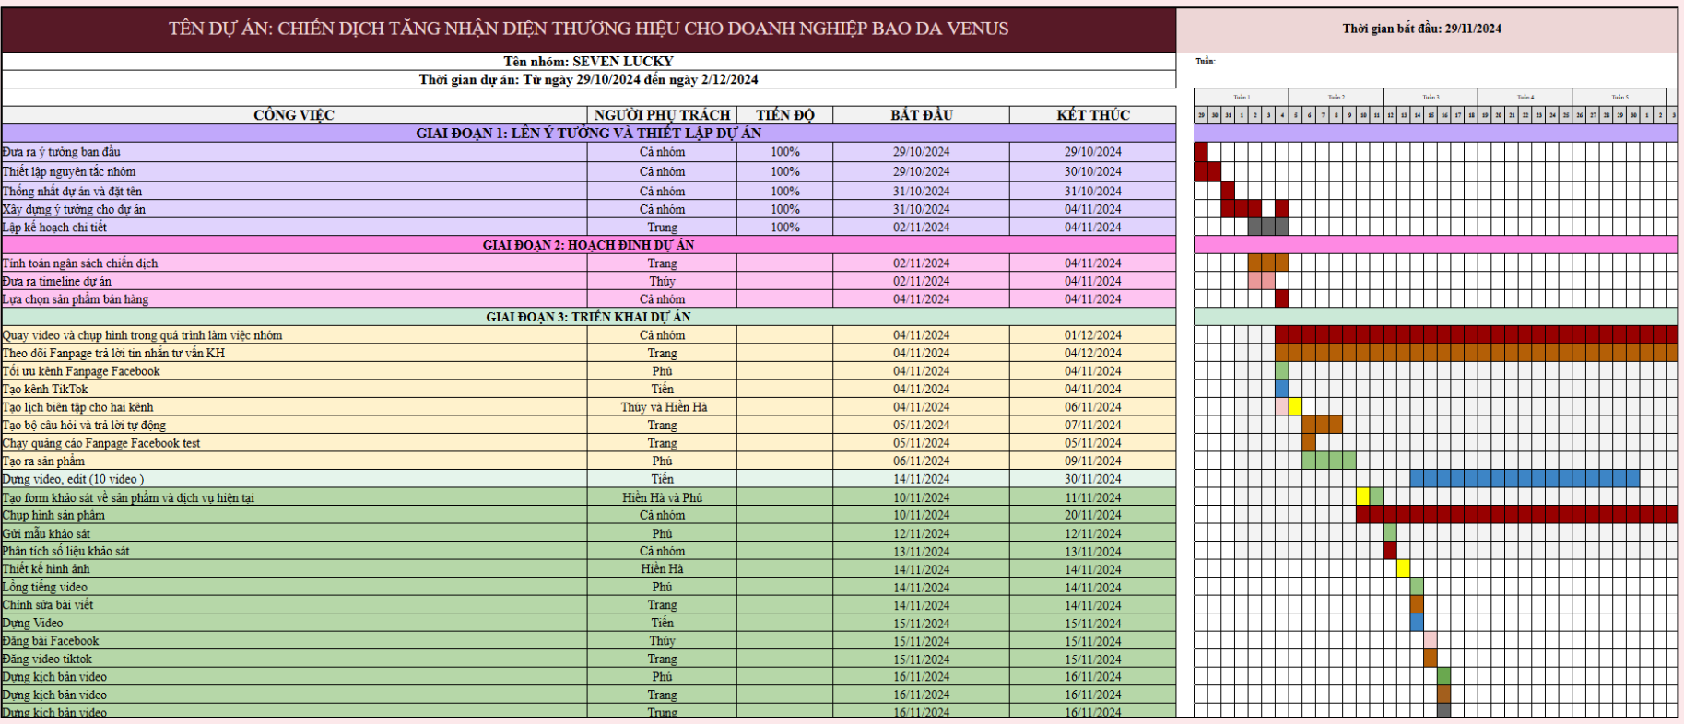


MẪU GANTT CHART
THÔNG TIN LIÊN HỆ

Slide 20


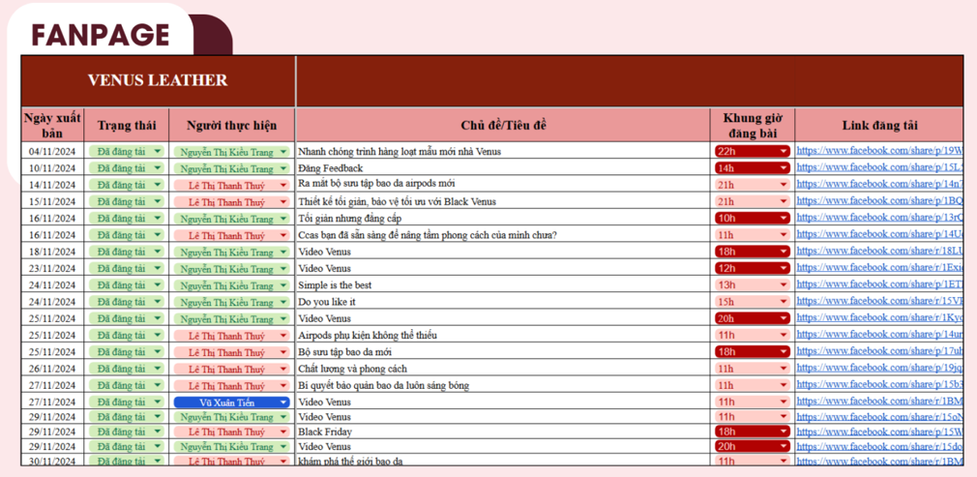


MẪU KẾ HOẠCH ĐĂNG BÀI
THÔNG TIN LIÊN HỆ

Slide 21
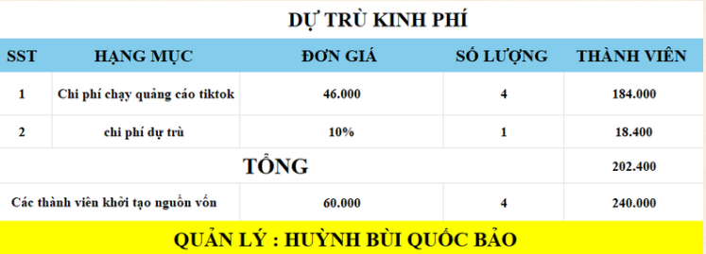
MẪU CHI PHÍ DỰ TRÙ
THÔNG TIN LIÊN HỆ

Slide 22
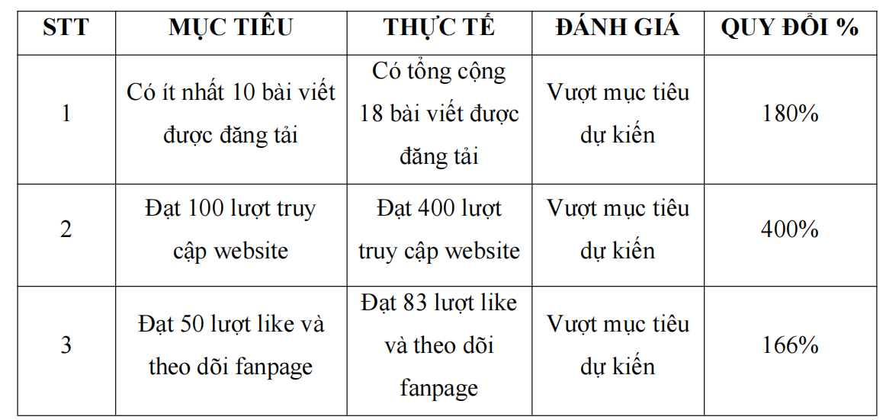
MẪU ĐÁNH GIÁ DỰ ÁN
THÔNG TIN LIÊN HỆ

Slide 23
Gợi ý thang điểm đánh giá 5 tiêu chí của dự án
Đánh giá tính khả thi: Cần đánh giá thời gian - nhân lực - tài lực - vật lực có đủ để thực hiện dự án hay không. Chia làm các mức điểm đánh giá như sau:
+ 0: Không thể thực hiện
+ 1: Có thể thực hiện nhưng thiếu 2 trong 4 yếu tố trên và chưa có cách giải quyết.
+ 2: Có thể thực hiện nhưng thiếu 2 trong 4 yếu tố trên và có cách giải quyết.
+ 3: Có thể thực hiện được nhưng thiếu 1 yếu tố và chưa có cách giải quyết.
+ 4: Có thể thực hiện được nhưng thiếu 1 yếu tố và có cách giải quyết.
+ 5: Có đủ cả 4 yếu tố thời gian - nhân - tài - vật lực.

Slide 24
Gợi ý thang điểm đánh giá 5 tiêu chí của dự án
Đánh giá tính đáp ứng: Sản phẩm tạo ra là hữu hình hay vô hình đều góp phần giải quyết một vấn đề gì đó.
+ 0 : Hoàn toàn không giải quyết được vấn đề.
+ 1 : Không giải quyết được vấn đề nhưng bước đầu có sáng kiến.
+ 2 : Không giải quyết được vấn đề nhưng ý tưởng có thể tiếp tục phát huy.
+ 3: Giải quyết được 1 phần vấn đề nhưng không triệt để và chưa có hiệu quả cao.
+ 4: Giải quyết được vấn đề nhưng còn tồn đọng một phần nhỏ.
+ 5: Hoàn toàn giải quyết được vấn đề.

Slide 25
Gợi ý thang điểm đánh giá 5 tiêu chí của dự án
Đánh giá tính mới lạ: Đánh giá sản phẩm đã có người thực hiện hay chưa (nếu có số liệu thì tốt)
+ 0: Đã rất nhiều đơn vị thực hiện và phổ biến rộng rãi với khách hàng/ người sử dụng.
+ 1: Đã có rất nhiều đơn vị thực hiện nhưng chưa phổ biến với người dùng tại khu vực bạn làm.
+ 2: Đã có một vài đơn vị làm tại khu vực bạn thực hiện dự án.
+ 3: Chưa có nhiều đơn vị làm nhưng phổ biến với khách hàng.
+ 4: Chưa có đơn vị nào làm nhưng người dùng lại biết sản phẩm/dịch vụ đó.
+ 5: Hoàn toàn mới lạ chưa ai làm.

Slide 26
Gợi ý thang điểm đánh giá 5 tiêu chí của dự án
Tính cộng đồng: Sức lan tỏa của dự án đến một nhóm cộng đồng nào đó. Để đánh giá được tiêu chí này cần có đối tượng khách hàng mục tiêu - số lượng muốn lan tỏa.
+ 0: Hoàn toàn không tiếp cận được cộng đồng.
+ 1: Có thể tiếp cận nhưng chưa lan tỏa được tới đối tượng thụ hưởng mục tiêu (Có <20% cộng đồng biết về dự án).
+ 2: Có thể tiếp cận nhưng số lượng lan tỏa chưa lớn (Có < 50% cộng đồng biết về dự án) .
+ 3: Có thể tiếp cận và số lượng người biết đến dự án đạt > 70% quy mô cộng đồng mục tiêu.
+ 4: Dễ dàng tiếp cận và lan tỏa tới cộng động mong muốn.
+ 5: Hoàn toàn dễ dàng tiếp cận với đối tượng thụ hưởng mục tiêu + cộng đồng lân cận.

Slide 27
Gợi ý thang điểm đánh giá 5 tiêu chí của dự án
Tính đo lường: Có thể dùng các chỉ số, các công cụ đo lường sản phẩm đầu ra không
+ 0: Không thể đo lường kết quả dự án.
+ 1: Kết quả chỉ có thể đo lường định tính (Đạt/Không đạt; Tốt/Không tốt).
+ 2: Kết quả có thể đo lường bằng 1 chỉ số nhưng chưa xác định thời gian.
+ 3: Kết quả có thể đo lường bằng 2+ chỉ số nhưng chưa xác định thời gian.
+ 4: Kết quả có thể đo lường bằng 2+ chỉ số và có thể xác định ít nhất 1 mốc thời gian.
+ 5: Kết quả có thể đo lường bằng 2+ chỉ số và có thể xác định ít nhất 2 mốc thời gian.

Slide 28
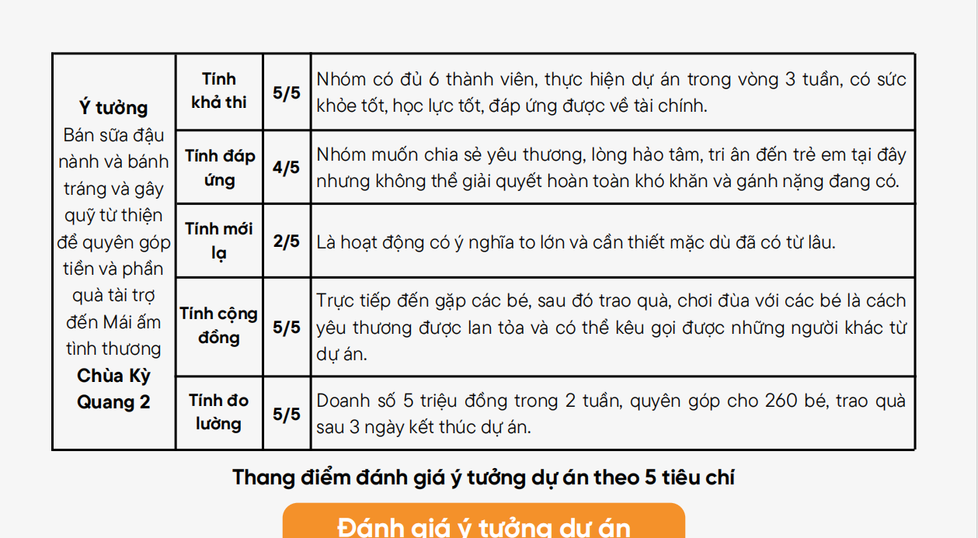

Slide 29
BÁO CÁO NHANH DỰ ÁN
Báo cáo nhanh các nội dung sau:
1. Đã làm được gì? (Các hoạt động đã triển khai và kết quả của chúng)
2. Vấn đề đang tồn đọng là gì? (Các khó khăn, thắc mắc chưa có phương án giải quyết)
3. Sẽ làm gì tiếp theo? (Các hoạt động/công việc sẽ triển khai ở tuần này)
Mục đích:
- GV nắm được tiến độ dự án và kịp thời hỗ trợ
- Nhóm gia tăng tinh thần làm việc
- Đảm bảo kết quả của dự án

